Slide 1
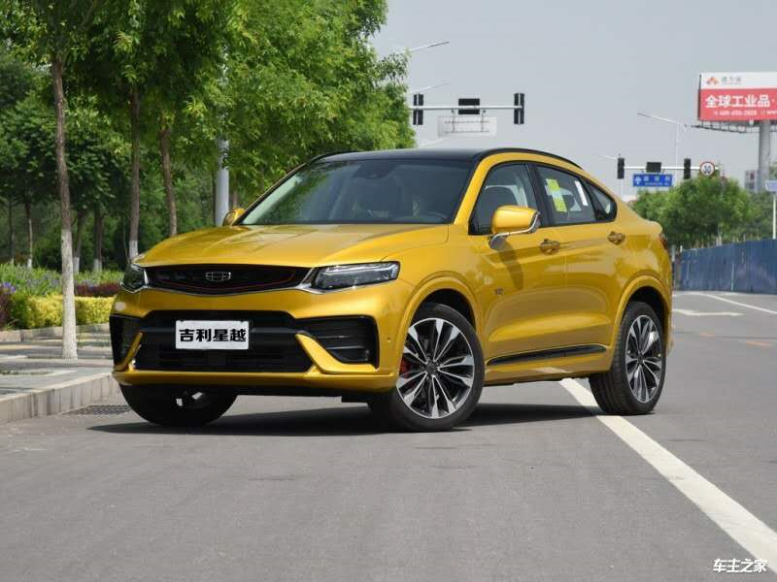

答辩人：朱石景 马玉琴 姚良 邱世妍
指导老师：代祖华
二手车智能估价系统
计算机科学与技术专业 计师二班

Slide 2
项目背景和简介
开发过程
目录
系统功能简介
CONTENTS
项目应用成果展望

Slide 3
项目的背景和简介
图形绘制
背景
标题
标题
标题
汽车在当下追求工作高效，出行方便、生活享受的当代生活中发挥不可替代的作用，并伴随生产技术的发展，人民经济生活的富裕已经普及到普通人生活的方方面面。随汽车交易量的增加，二手车交易也形成一个十分庞大的市场，仅人人车每年的交易量就超过亿量。但目前来看，大多数客户进行二手车交易时对二手车的交易价格并不能做出很好的判定。故此开发二手车的智能估价系统就有很大的应用市场。
20%
17%
19.5

Slide 4
项目背景和简介
图形绘制
背景
标题
标题
标题
市场条件
竞争条件
当前来看二手车的智能估价系统，应用于市场的相对较少，主要以优酷二手车交易平台、人人车二手车交易平台为主，但这些交易平台是以交易为主，而且需要用户填写个人信息。对于估价功能的设计不具体，这位我们开发单纯的估价系统留下了很大的发展空间。
二手车的市场遍布全国各地，不完全统计每年交易超出3.5亿辆，市场前景十分广阔，市场环境相对优越。从中可以看出二手车交易不论是从市场的广度还市场的占有量都有良好的条件。同时可以大胆预期，伴随社会发展二手车的交易市场将会进一步壮大，具有广阔的发展前景。
1
2

Slide 5
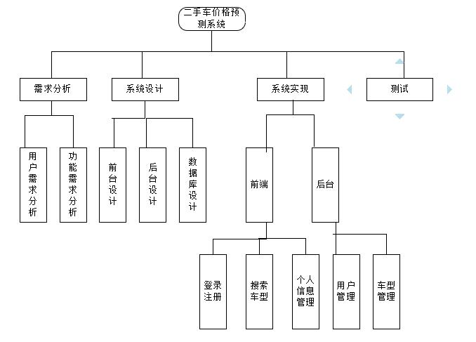
项目背景与简介
标题
简介
标题
标题
预计功能

Slide 6
开发过程
标题
标题
标题
标题
需求分析
采用问卷调查的方式，通过问卷调查收集影响二手车价格的因素
系统设计
结构设计、详细设计、数据库设计
系统开发
开发规范、软件编码、单元测试
集成测试
测试计划、测试用例、测试执行
系统验收

Slide 7
开发过程
标题
困难
标题
标题
软件在开发过程中由于我们小组成员之间的知识能力水平差距比较大，成员之间的专业偏向不统一，这给我们的开发过程造成了巨大的困难。起初我们在系统设计的基础上利用JAVA语言进行尝试，后期发现，JAVA的开发多数成员需要从头学起，发现时间不足。后来参照类似的C#开发的相关系统，鉴于大多数成员对C语言都有所了解，便改用C#进行开发。我们在软实现的过程中最大的问题在于编程能力的不统一，使用的编程语言不一致，这个问题造成了我们开发过程的最大困难。

Slide 8
系统功能简介
图形绘制
功能
标题
标题
标题
评价价格结果反映
工作性质
工作条件
质量评估
维护保养程度
现时技术状态

Slide 9
系统功能简介
图形绘制
制造质量
制造质量的往往决定这一辆汽车的性价比，根据市场反馈，国外进口车由于其优良的制造质量，在二手车交易过程中是否为进口产往往还会影响交易价格。一般情况下，在其他条件都相同的情况下进口车辆价格更高。
进口
国产名牌
国产非 名牌
根据市场规律，品牌效应往往是影响二手车交易的一条重要因素，在系统设计中我们充分考虑到品牌效应对一辆二手车的价格影响，在制造质量评定的过程中设计了细化设计了品牌价格效益判定的功能。

Slide 10



系统功能简介
图形绘制
标题
标题
工作性质
私用
公务/商务
运营

Slide 11
系统功能简介
维护保养
工作条件
好
一般
较差

Slide 12
车辆的工作环境和工作性质
以及保养程度决定了车辆的
使用磨损程度通过问卷调查
结果显示，二手车交易中，
工作性质是买家最在意的一
项评判指标之一。系统中实
现了这一功能的科学判定。

Slide 13
系统功能简介
图形绘制
标题
标题
标题
现时技术
系统中该项功能多的测评一共涵盖了17个项目的评定内容包括汽车的外观状况、发动机、离合器磨损情况、刹车系统、转向系统等部件所使用的技术，比较全面的分析了汽车的性价比。同时设置了对汽车大修次数的评定，综合考虑了用户在价格预估时要涉及到的问题。
在系统功能中为方便用户对比，系统设计了同款型车型新车的现时价格反馈功能，用户可以利用该功能做出参照，从中决定购买二手车还是重置新车的决定。
亮点一
亮点二

Slide 14
系统功能简介
结果反馈
标题
标题
价格评估
反馈二手车交易价格的功能是本系统实现的核心功能。
1
近期市场价格波动率
车辆鉴定评估
市场价格波动率作为参考值，为客户进行二手车的买卖交易提供参考，便于客户把握市场行情。
车辆鉴定评估所反馈的是该车辆最终的性价比状况，为用户选购符合自己购买意愿的车辆提
2
3

Slide 15

项目应用成果展望
展望
标题
标题
应用市场
二手车价格智能预测系统的软件是立足于打范围的二手车交易市场开发的，我们预期该系统将会在全国范围内被需要自主购买二手车的客户使用。将会有广阔的市场。
预测效果 软件开发在需求分析阶段广范考虑影响二手车价格的因素，就目前来开对二手车价格跌得预测考虑的比较全面，故此预期结果中该系统将会较为精准的预测市场交易的价格。
数据利用
该系统在给用户提供服务的时候也会收集到大量的交易数据，在后期的软件完善中将会考虑用推荐算法根据用户的查询数据实现荐够功能，使软件功能更加完善。
后期设想 系统目前只是针对价格预测而设计的功能，未来完善过程中将会仿照人人车等交易平台，力求将软件改进成一个即咨询、查价、推荐、交易一体化的智能平台。

Slide 16
答辩人：朱石景 马玉琴 邱世妍 姚良
指导老师：代祖华
谢谢
计算机科学与技术专业 计师二班

